Slide 1
러시안 룰렛
Team10- PPT 최명서 제작

Slide 2
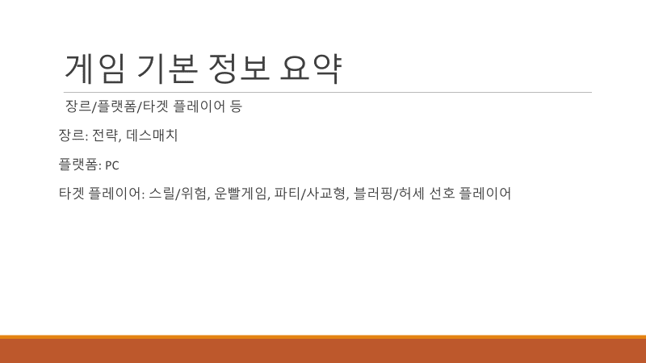
5주간의 스프린트 요약

Slide 3
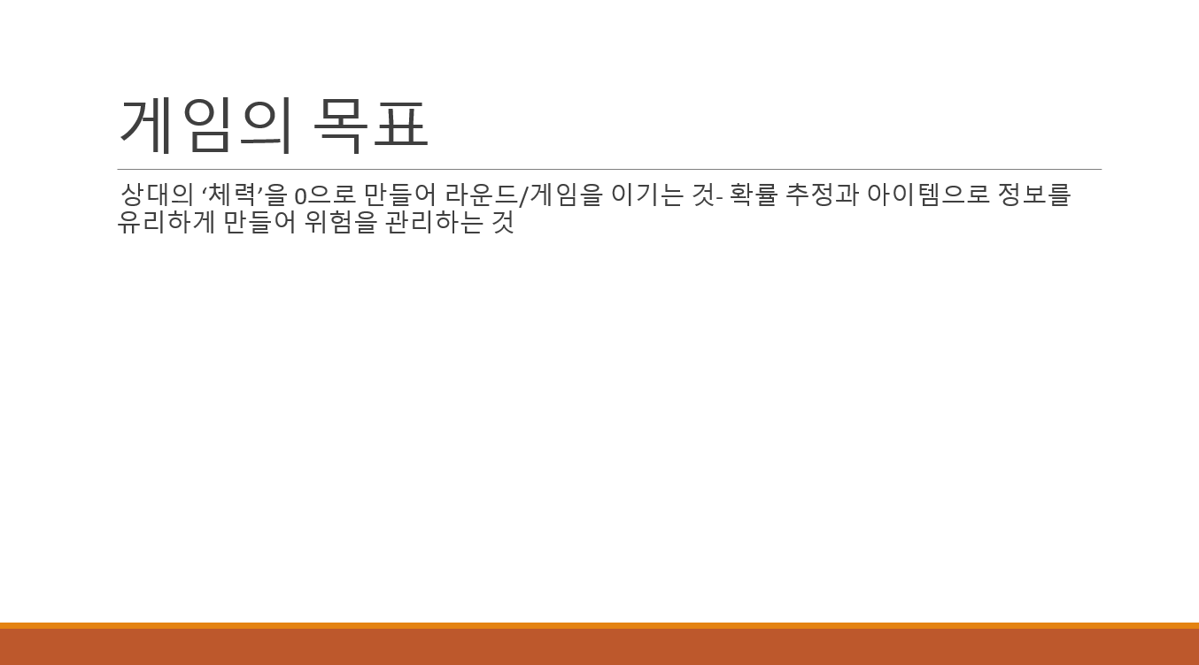
5주간의 스프린트 요약

Slide 4
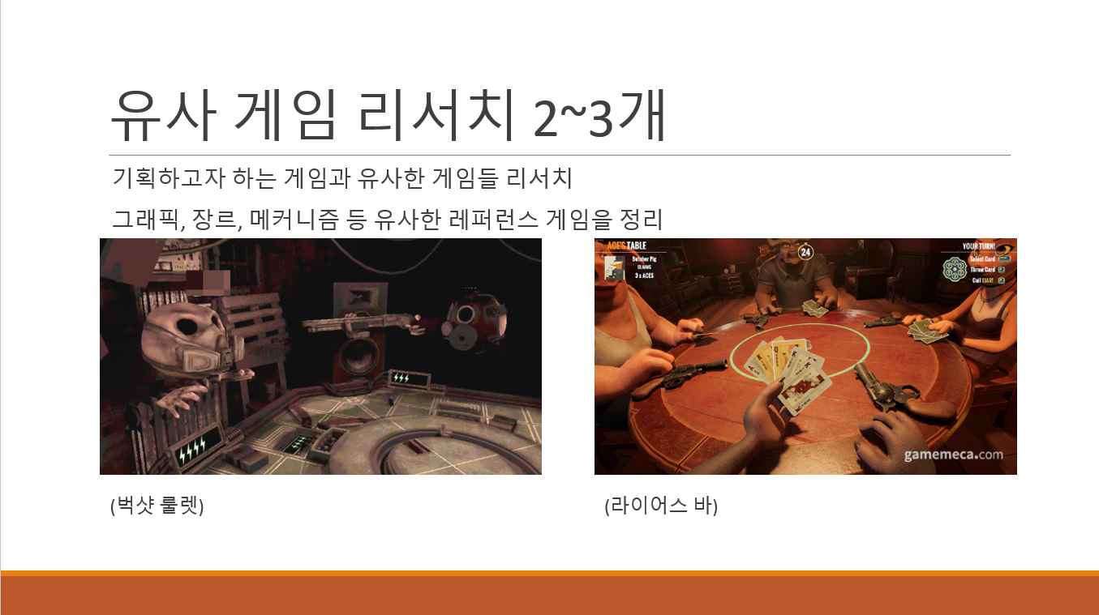
5주간의 스프린트 요약

Slide 5
5주간의 스프린트 요약

Slide 6
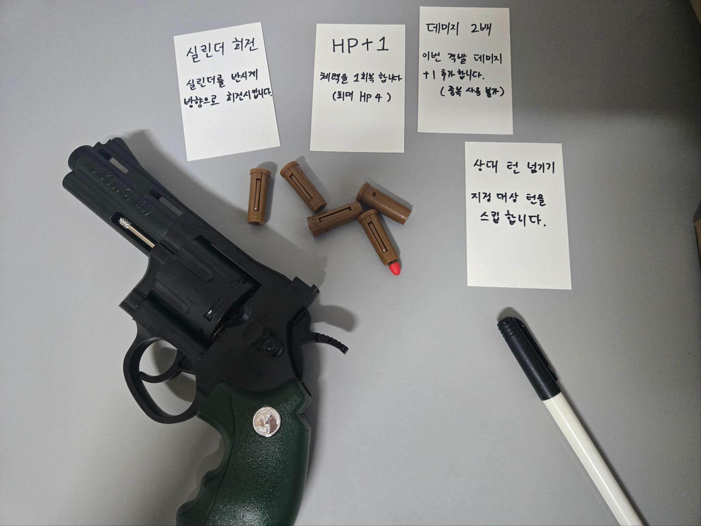
1주차~3주간의 스프린트 요약
실물 보드게임 제작 (09-08~09-28)
Notes:
러시안 룰렛게임인만큼 재미를 확실히 확인하고
변동성 적은 기획을 위해 실물 보드게임을 3주간의 스프린트트로 잡았습니다
러시안 룰렛게임인만큼 재미를 확실히 확인하고
변동성 적은 기획을 위해
특히 실물 제작 프로젝트에 시간을 많이 사용했습니다 테스트후 수정 밑 제작기간까지 합쳐 08일부터 28일 소모 됐습니다다

Slide 7
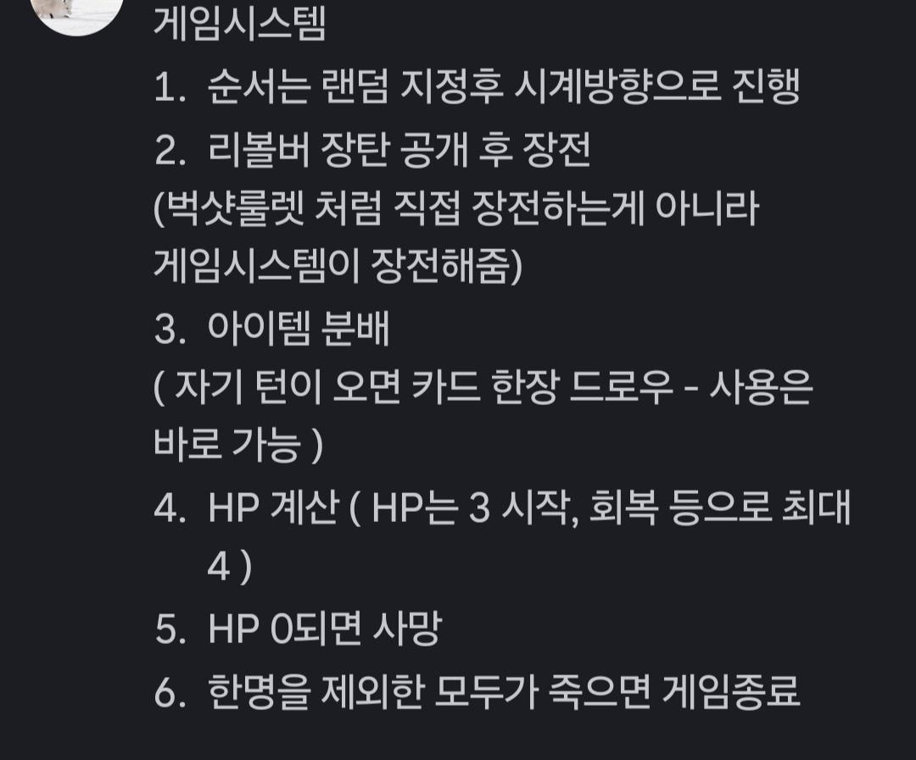
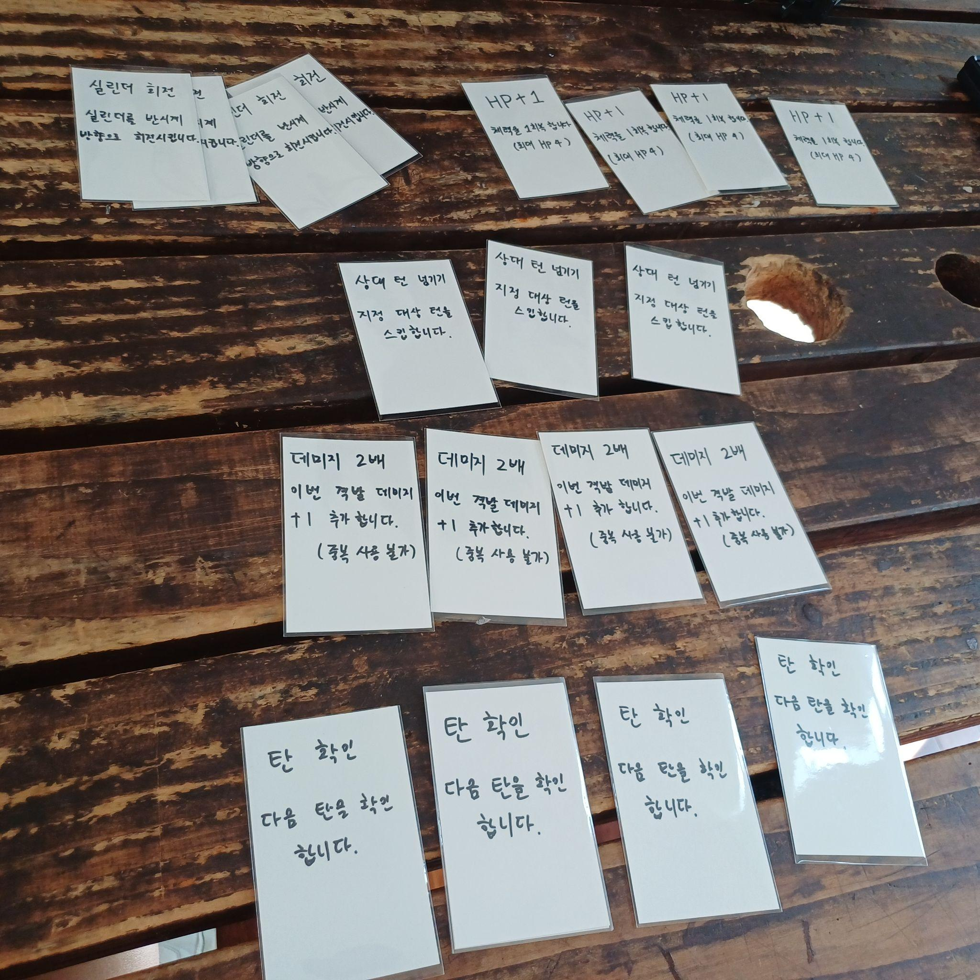
실물 제작 요약
룰북 카드기능
Notes:
그래서 만들어진 룰북은 카드기능이 있습니다

Slide 8

룰북
Notes:
룰북은 이러이러한(사진 보고 설명) 기능과 규칙이있습니다

Slide 9
실린더 회전 4장
HP 회복 4장
탄 확인 4장
데미지 2배 4장
턴넘기기 3장
Notes:
카드 기능은 이러이러한(사진 보고 설명) 기능과 규칙이있습니다

Slide 10
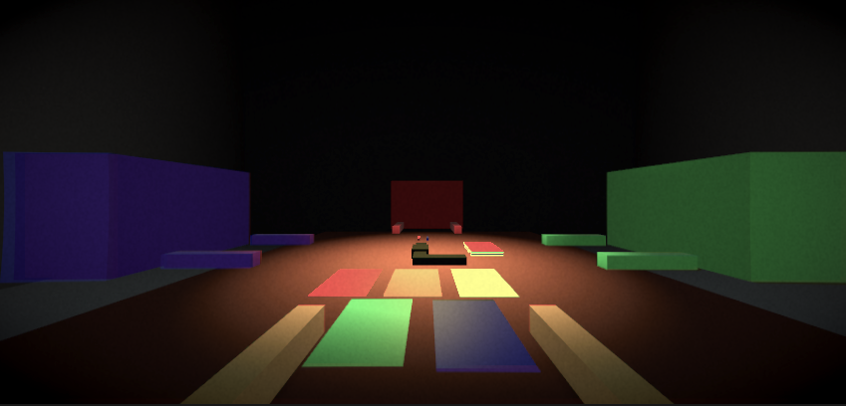
3~5주차의 스프린트 요약
러시안 룰렛 데모 버전 제작기간 (09-28~10-14)
Notes:
그래서 이 카드 기획을 기반으로
분위기를 보기위해 데모 버전을 제작을 다음 스프린트로 하였습니다 현재도 스프린트가 진행중입니다.
데모 버전을 중심으로 팀원들은 리소스를삽입하고 코드를 추가하고있습니다

Slide 11
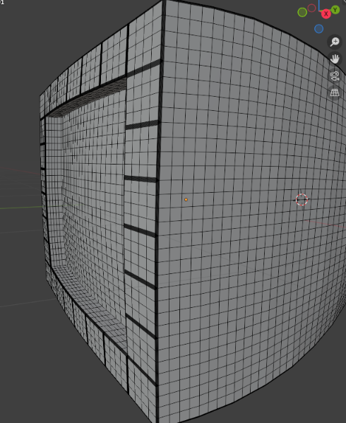
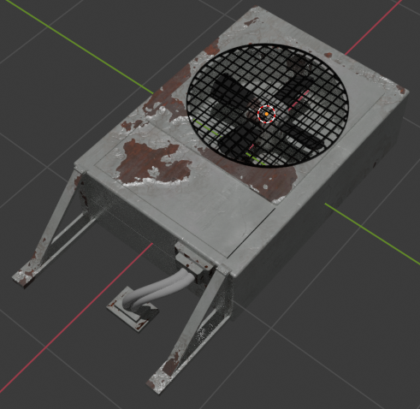
데모 제작 요약
티비 캐릭터 배경 요소
Notes:
현재 그래픽은 캐릭터 담당자 한분과 배경을 담당 두분을 나눠서 제작하고있습니다

Slide 12
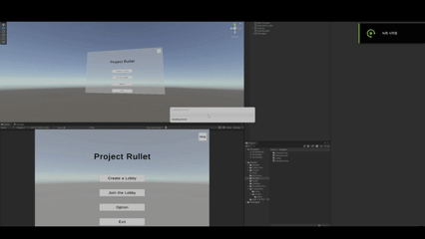
데모 제작 요약
서버기능 아웃코딩/
-서로 본인 턴일때 자기 자신에게 쏘기
- 피 다는거
- 쉘 인덱스(리볼버 구멍 순서) 6개 다 돌면 라운드 초기화
- 한사람 죽을시 게임 오버
- 다시 방 시작시 플레이어 체력 리셋
- 게임도중 방장이 나갈시 진실원천 다음 플레이어에게 이전
- 봇 속도 설정 가능
- 봇 최대 라운드 설정 가능
- 중간중간 로그에 몇번째 실린더에 총알 들어가있고 지금 실린더 순서 띄어져 있어서 제대로 실탄에만 딜 들어가고 있는지 확인 가능함
-로그에 현제 몇번째 유저 턴인지 파악 가능
Notes:
서버 코더1명과 아웃 코더 두명으로 제작을 배치 하였습니다
아웃 코더쪽은 서버와 소통하며 데모버전에 UI진입과 데모버전 간단한 기능들이 제작 해둔 상태입니다
서버도 현재거의 완료된 상태입니다 다음발표까지는 서버가 완성될거같습니다

Slide 13
플레이 테스트 빌드
서버 태스트 링크
Notes:
영상 플레이하겠습니다

Slide 14
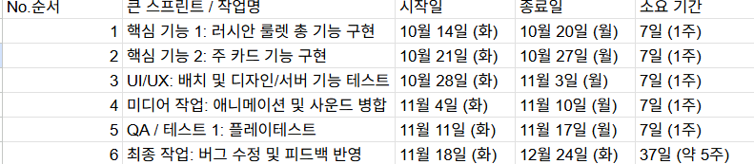
마일스톤
Notes:
다음 스프린트는 총 기능 구현 서버 병합과 카드 기능을 디자인 및 기능 제작할 예정입니다. 나머지 기획도 이렇게 생각하고있습니다. 아직 스프린트 감이 안잡혀 모두 7일로 통합하였습니다.

Slide 15
팀원들 작업 목록 요약

Slide 16
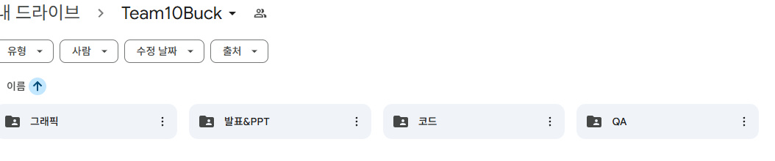
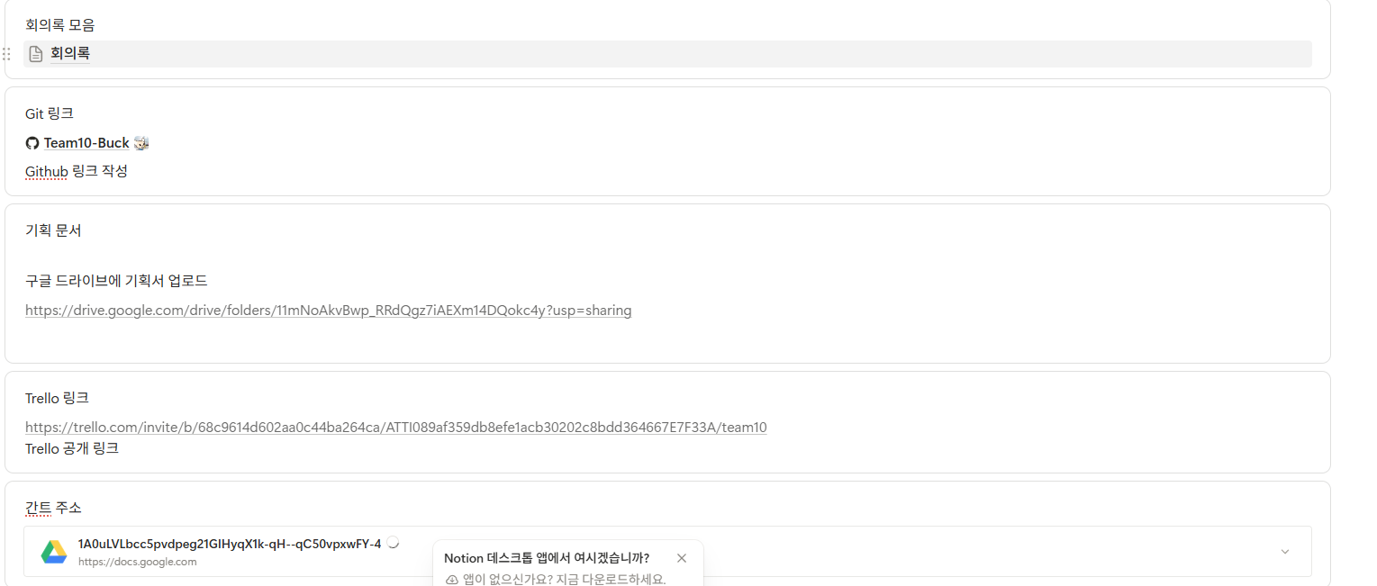
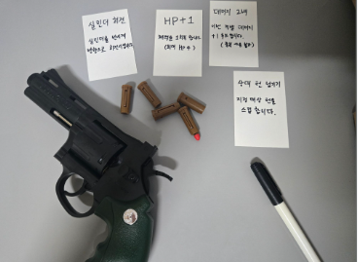
09-08~09~28
작업 내역-최명서
실물 플레이테스트 참여
드라이브, 노션, 깃 제작

Slide 17
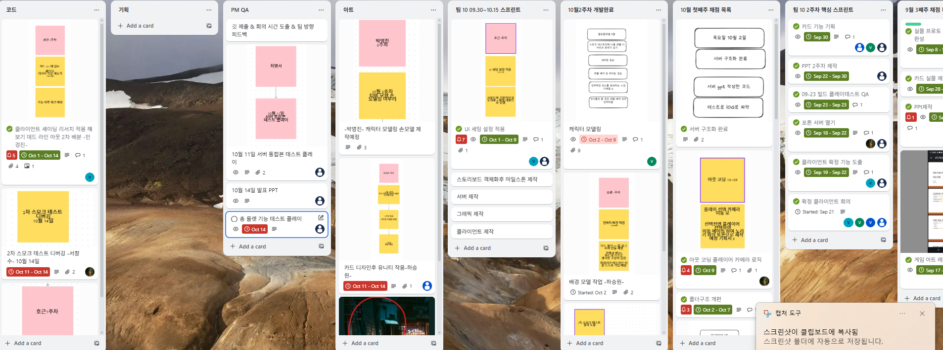
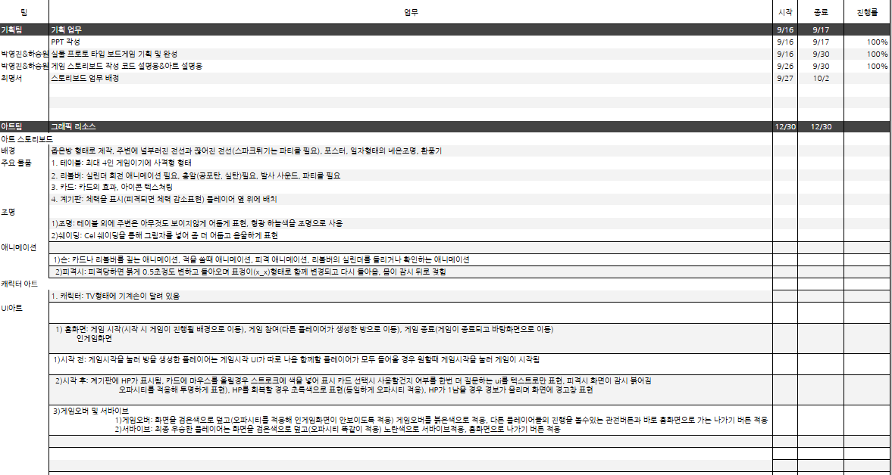
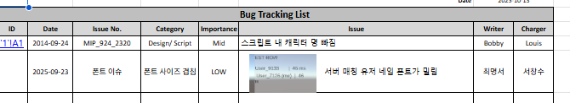
09-28~10~14
작업 내역-최명서
트렐로 간트 차트 작성

Slide 18
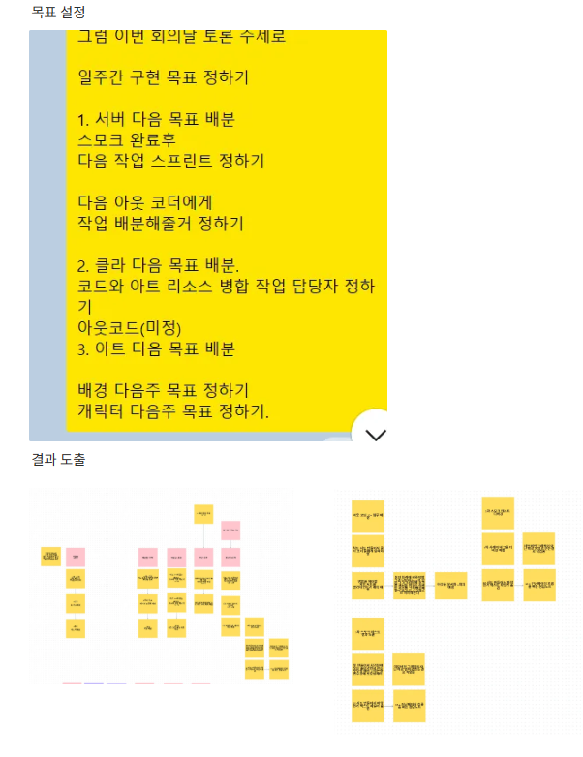
09-08~09~28
작업 내역-최명서
https://www.notion.so/Team-10-BuckShot-27014d54ea0881c9bd15cf0f470a1af2
회의록 작성
회의 주제 작성

Slide 19
작업 내역-최호근
데미지 처리를 위한 체력 시스템 추가
1인칭 시점의 리볼버 컨트롤러 개발
탄창 확인 및 관리 시스템 구현
게임의 전체 흐름을 제어하는 턴 매니저 구현
턴 전환에 따른 자동화 로직 추가
메인 메뉴 오디오 설정 및 UI 상호작용 추가

Slide 20
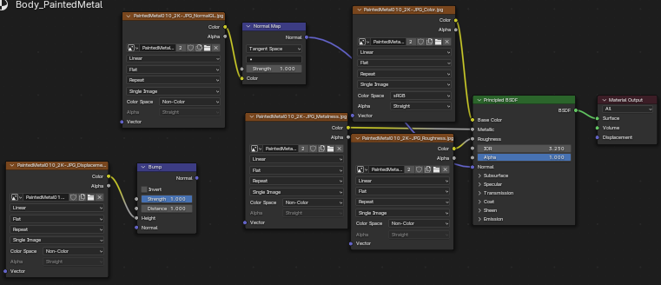
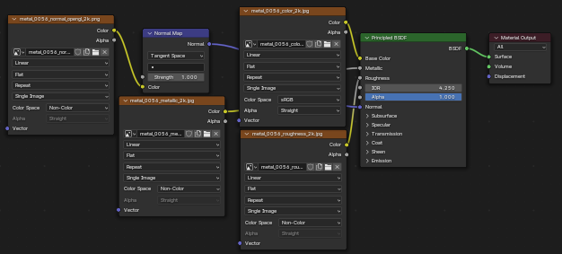
작업 내역-김태윤
배경 오브젝트 제작

Slide 21
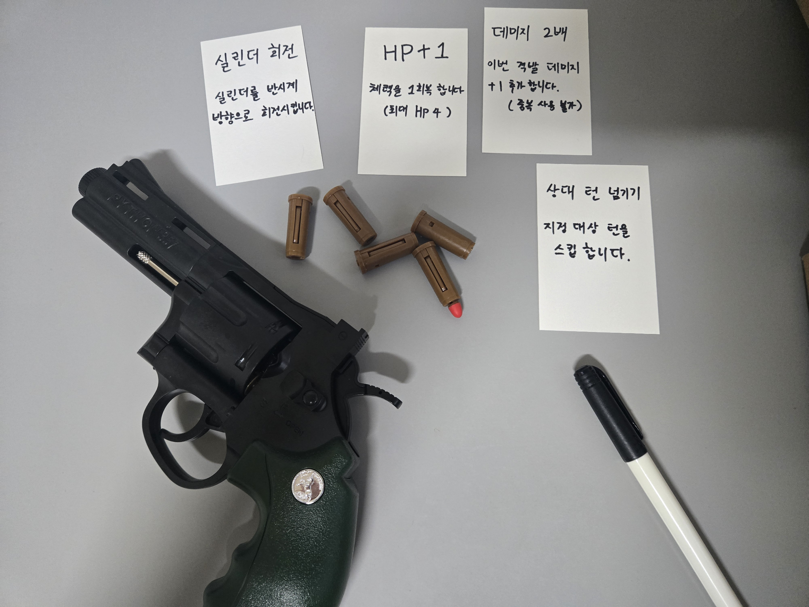
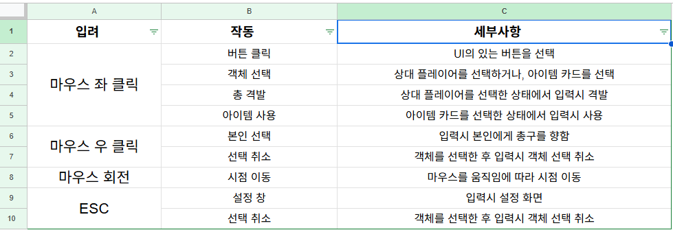
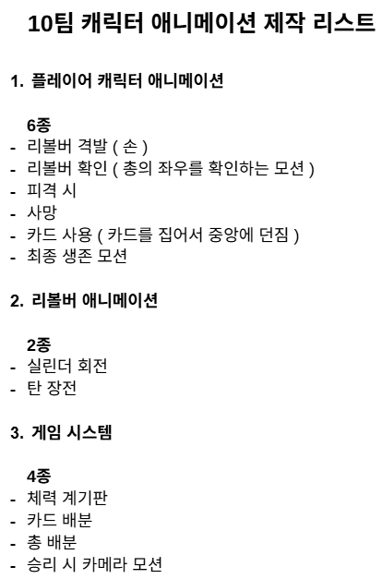
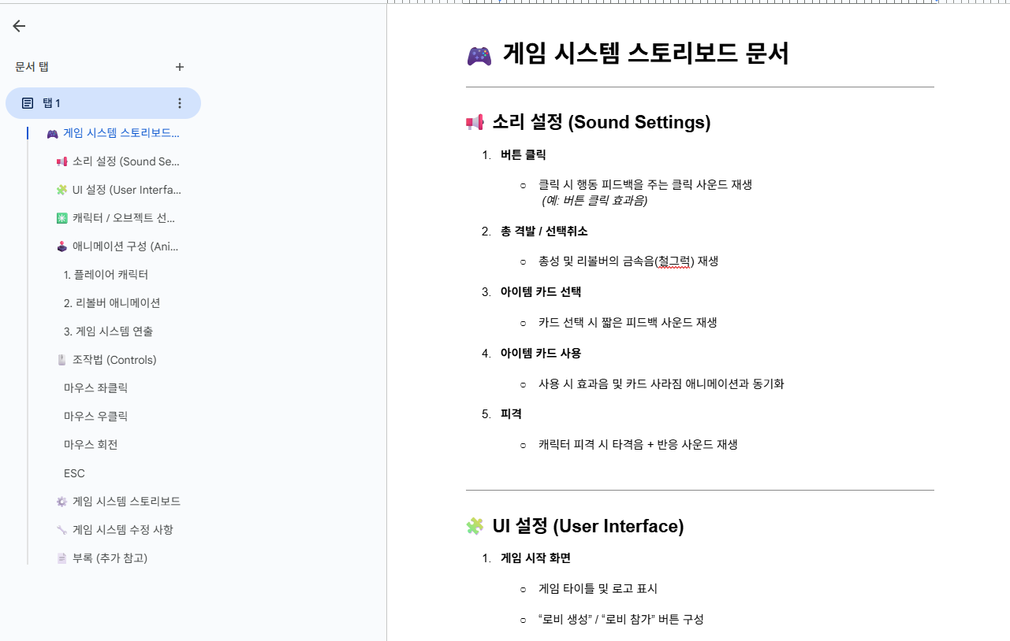
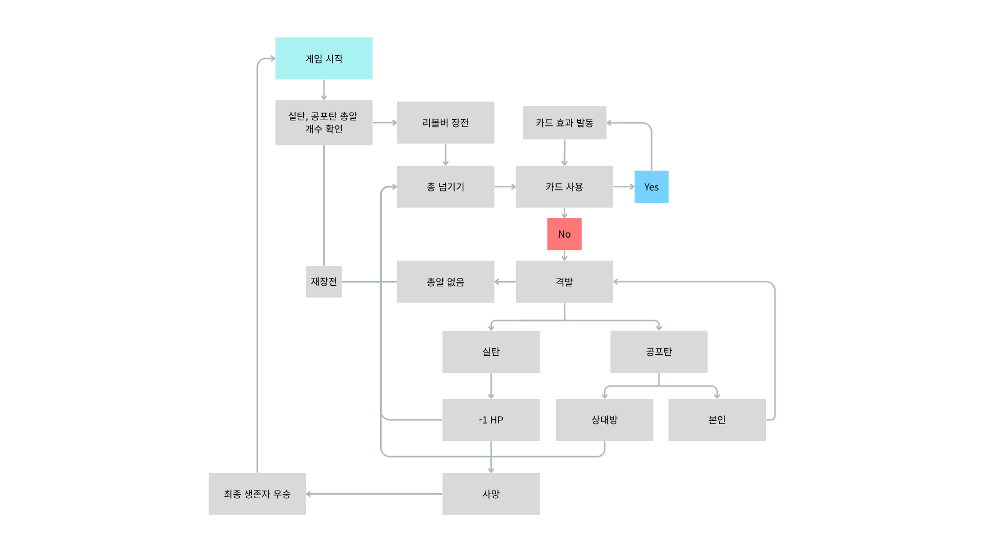
작업 내역-박영진
게임 시스템 스토리보드 작성 게임 조작법 애니메이션 제작 리스트
게임 플로우차트 제작
보드게임 실물 구상 및 제작
게임 룰 제작

Slide 22
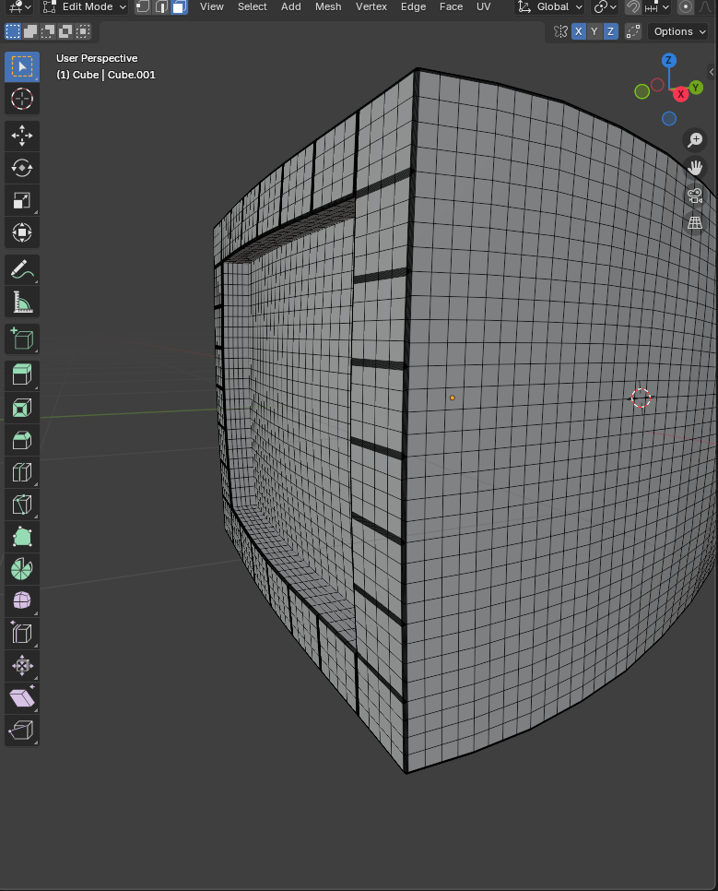
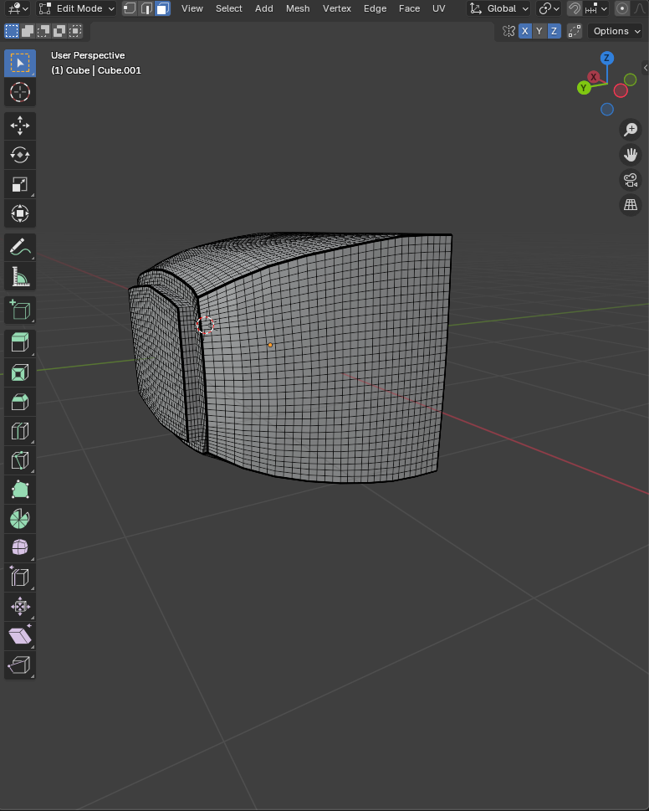
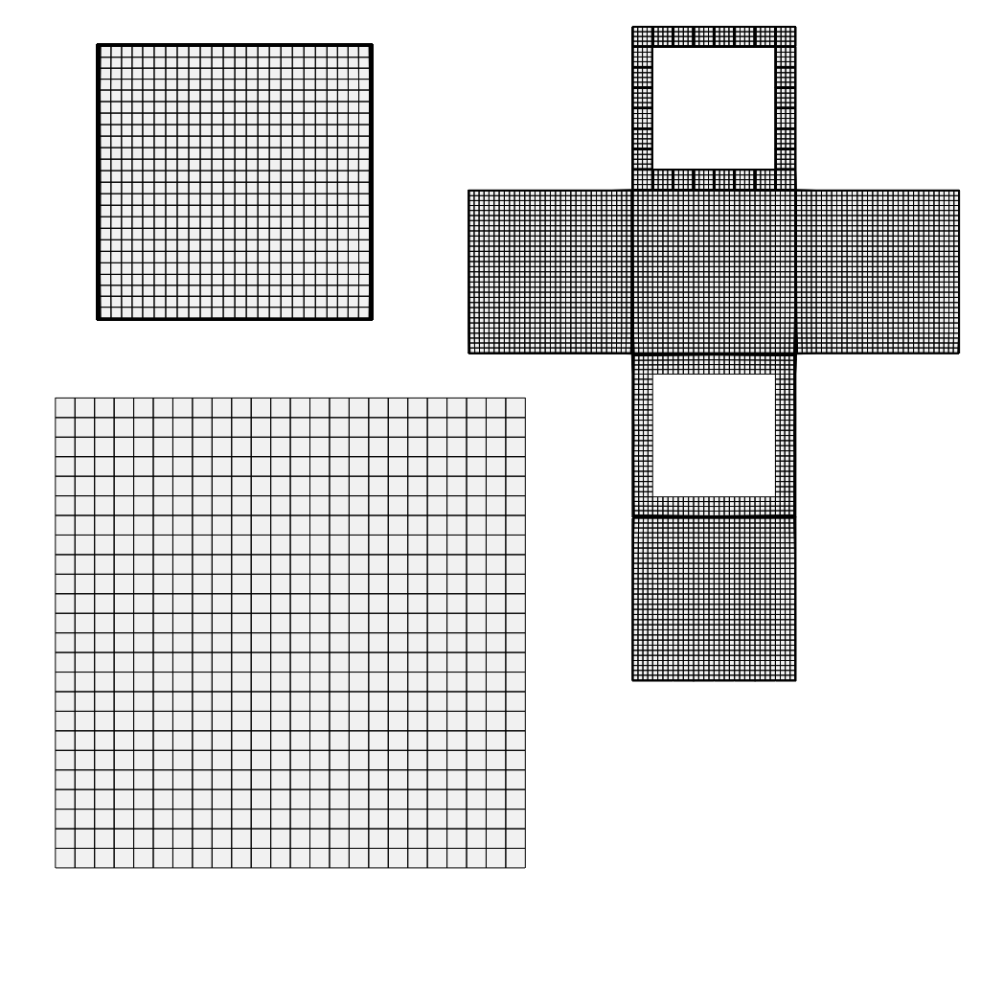
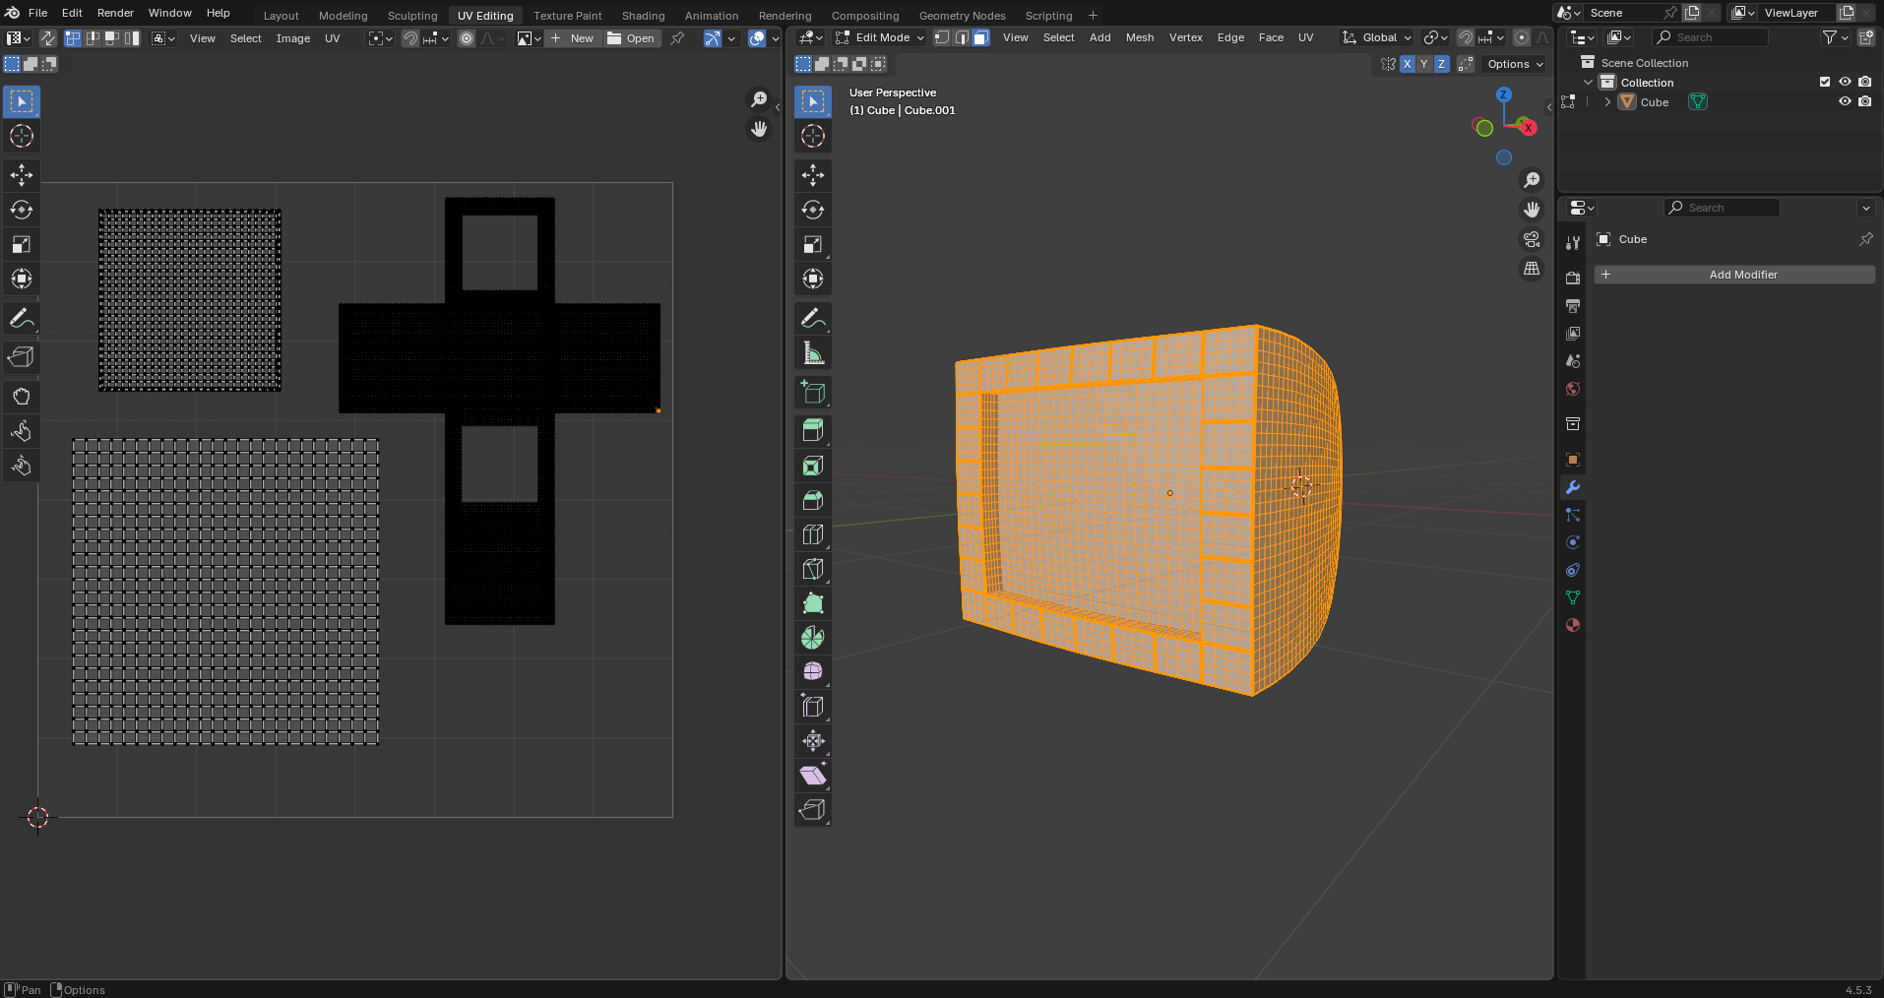
작업 내역-박영진
캐릭터 머리 제작 UV 매핑

Slide 23
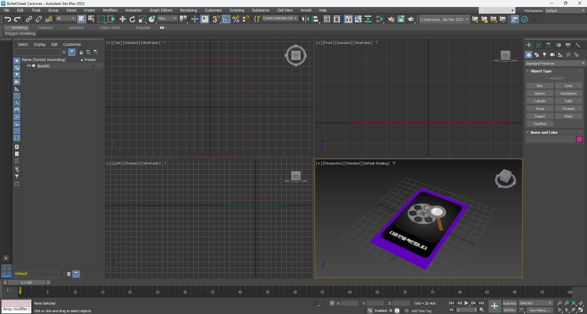
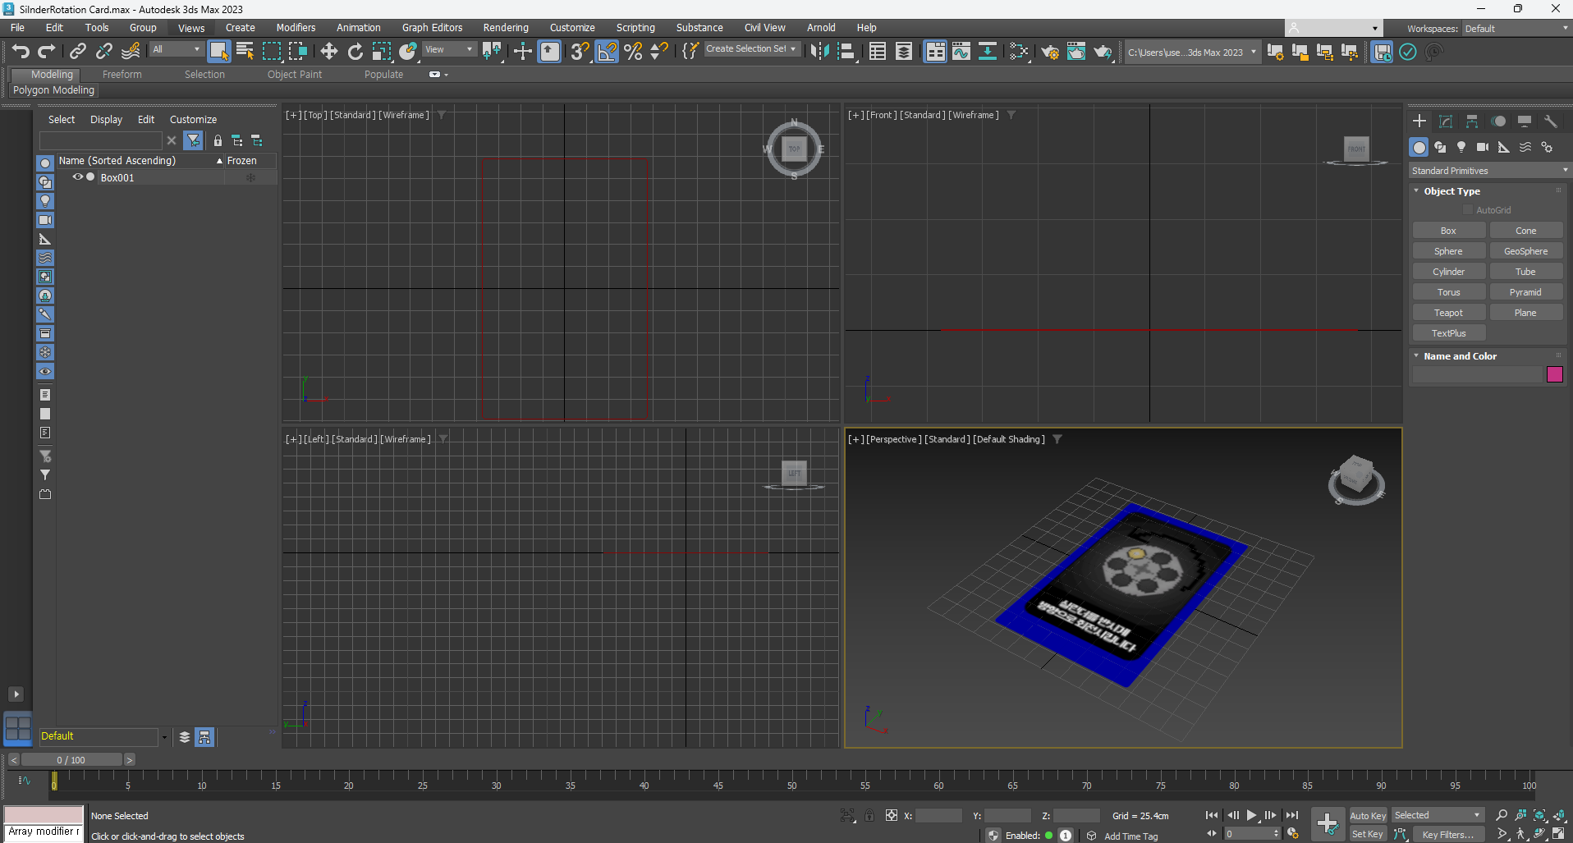
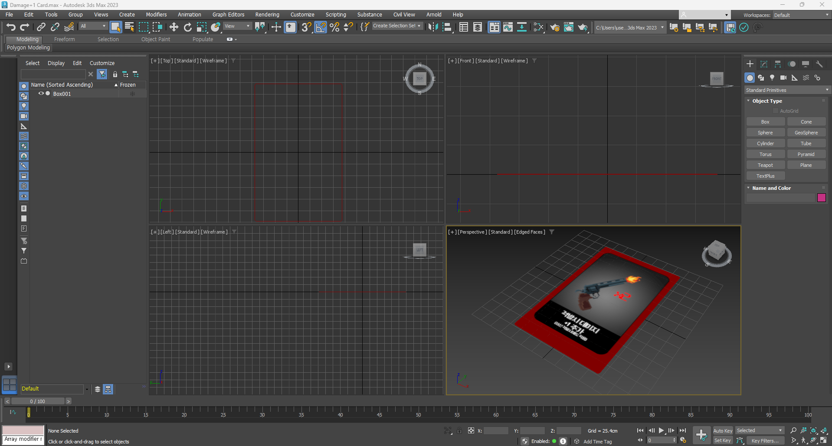
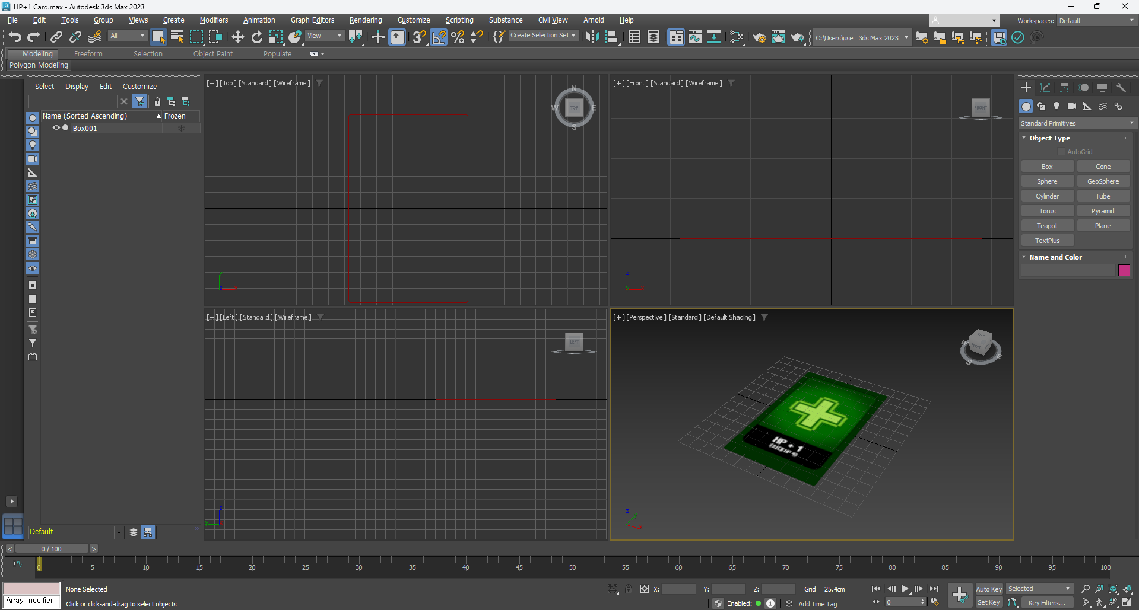
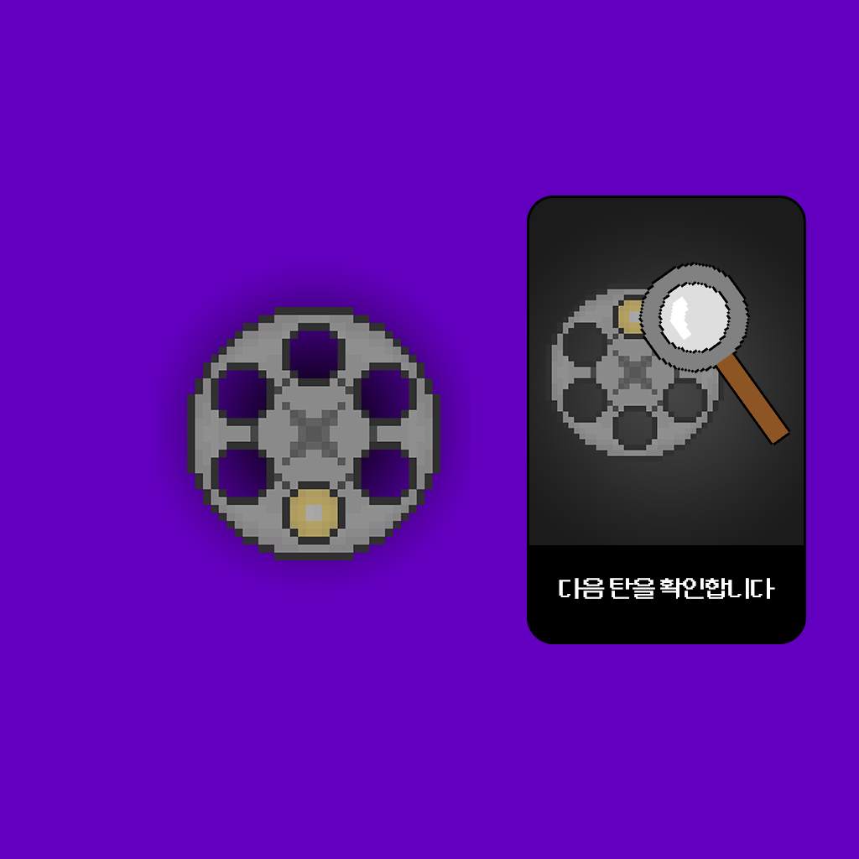
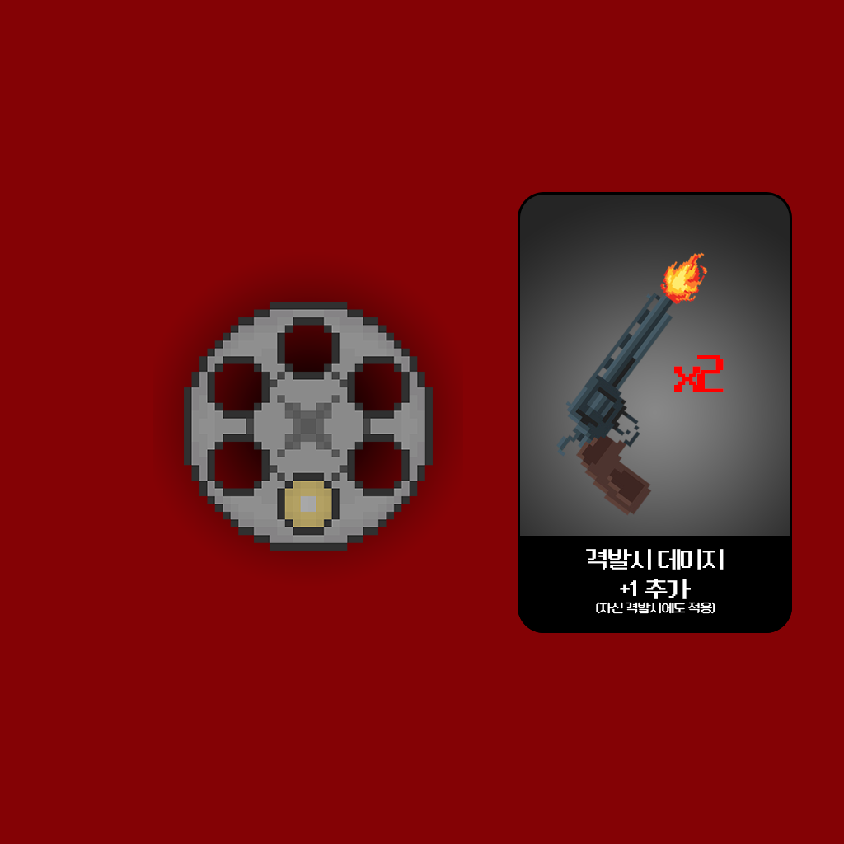
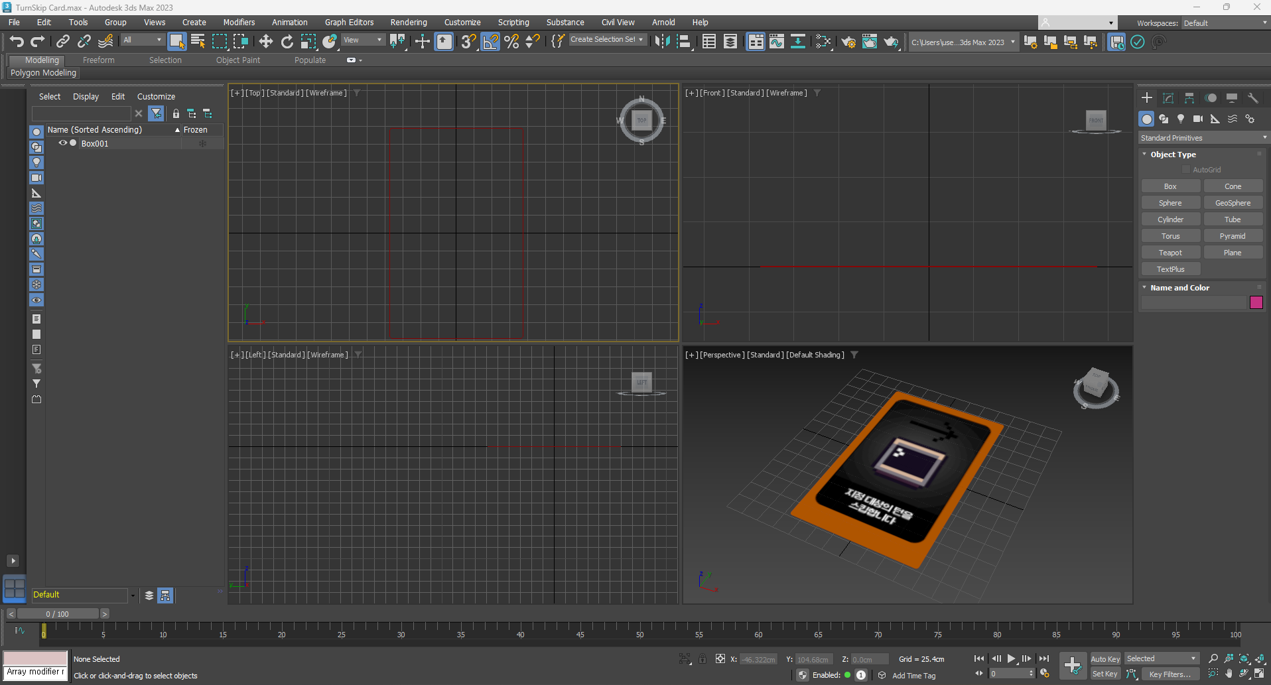
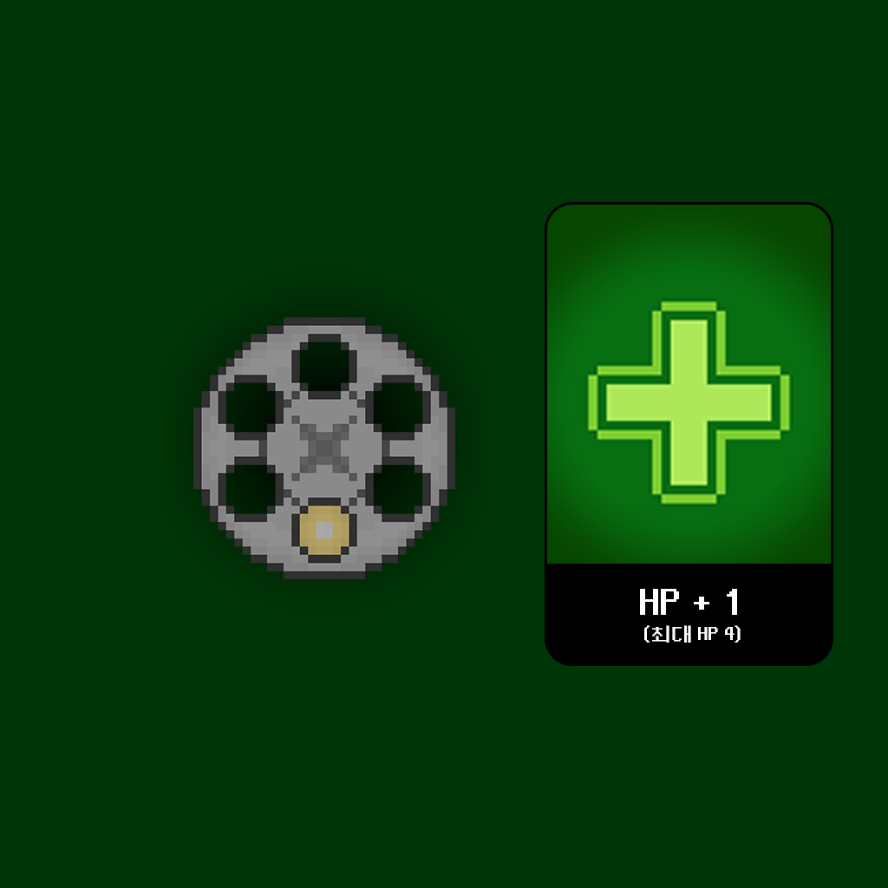
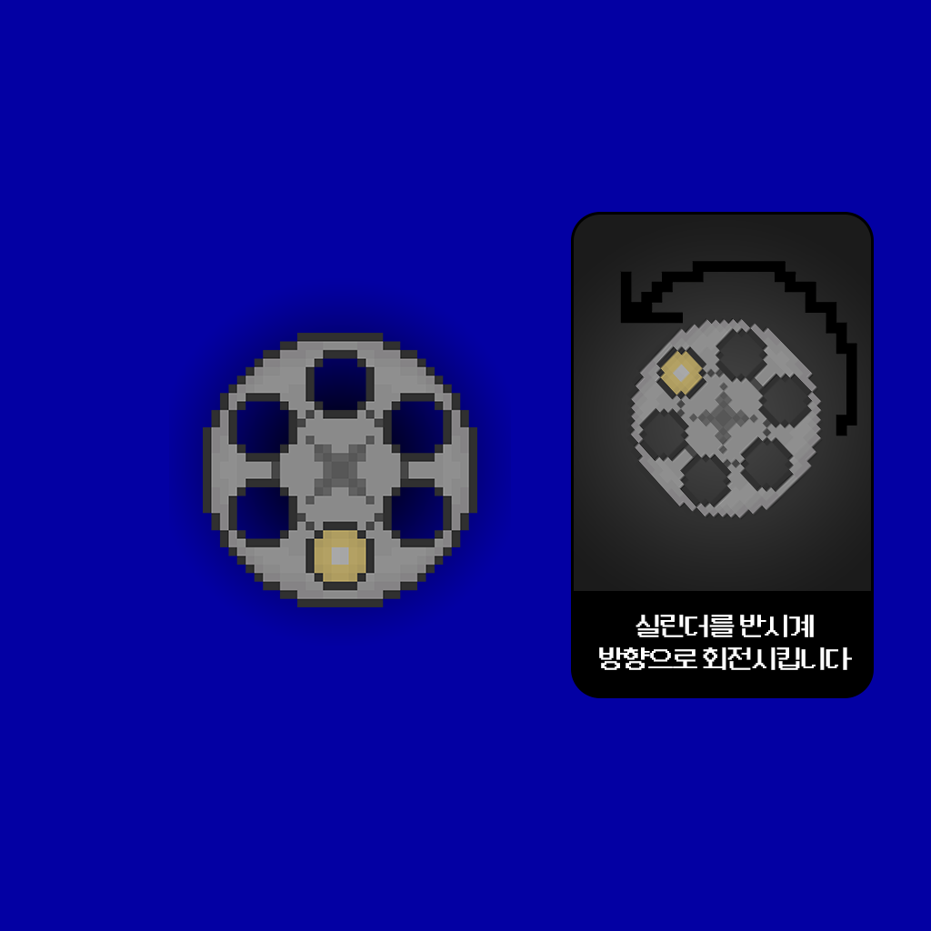
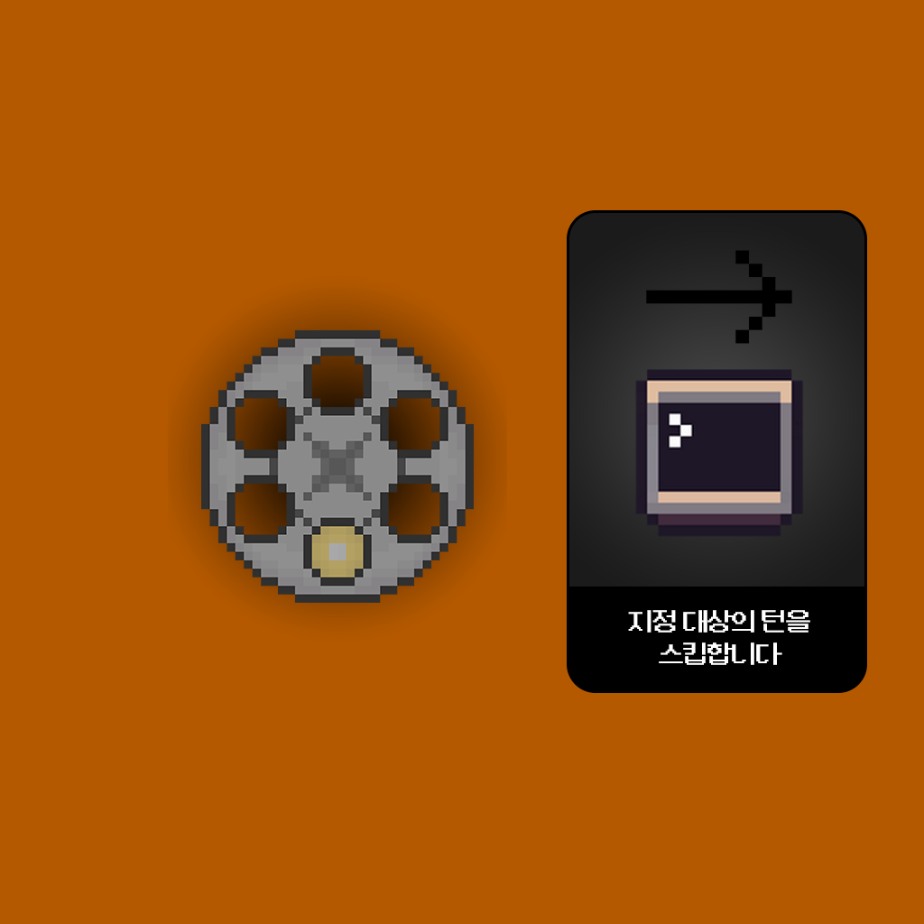
작업 내역-하승원
카드 5종 제작 완료

Slide 24
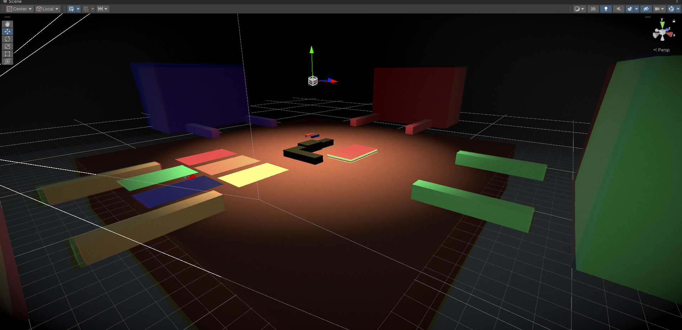
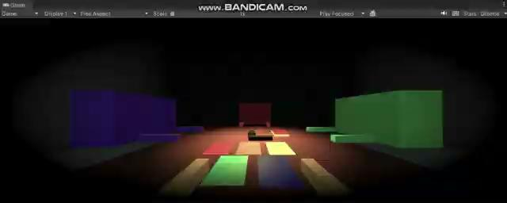
작업 내역 민경진
아트 PPT 참고 - 클라이언트 셰이딩 리서치 적용
플레이어 시점에서 전체적인 분위기 조성 및 연출출

Slide 25
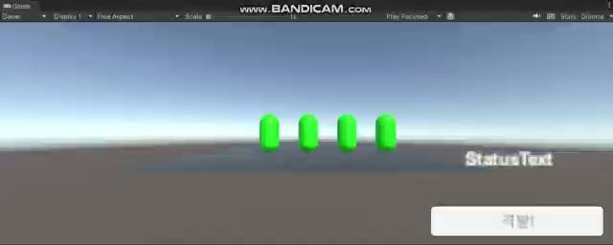
작업 내역 민경진
초반에 타겟팅 시스템 구현

Slide 26
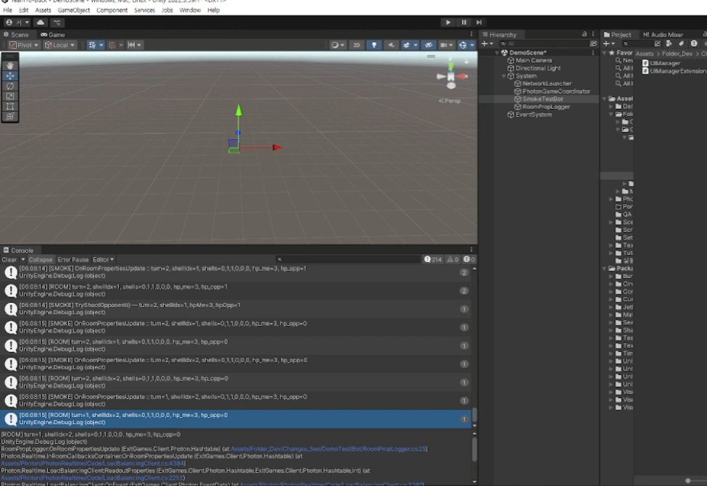
작업 내역 서창수
https://www.youtube.com/watch?v=WhnRgONYjnM
-서로 본인 턴일때 자기 자신에게 쏘기
- 피 다는거
- 쉘 인덱스(리볼버 구멍 순서) 6개 다 돌면 라운드 초기화
- 한사람 죽을시 게임 오버
- 다시 방 시작시 플레이어 체력 리셋
- 게임도중 방장이 나갈시 진실원천 다음 플레이어에게 이전
- 봇 속도 설정 가능
- 봇 최대 라운드 설정 가능
- 중간중간 로그에 몇번째 실린더에 총알 들어가있고 지금 실린더 순서 띄어져 있어서 제대로 실탄에만 딜 들어가고 있는지 확인 가능함
-로그에 현제 몇번째 유저 턴인지 파악 가능

Slide 27
감사합니다.
Notes:
교수님 피드백 메모 부탁합니다

